Slide 1
Plan de negocios repaso y ejercitación
Ing. Maria Fernanda Amoretti

Slide 2
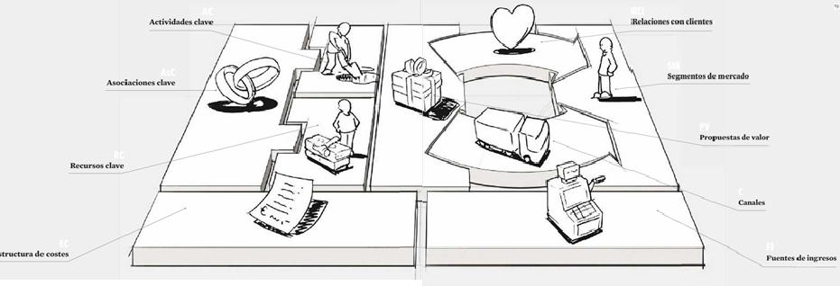
Canvas

Slide 3
Ejercicio Práctico: Business Model Canvas para Estudiantes de Ingeniería
"Diseña un modelo de negocios que resuelva necesidades de estudiantes de ingeniería"

Slide 4
Objetivos de aprendizaje
Aplicar el Business Model Canvas en un contexto real
Identificar y priorizar necesidades de un segmento específico
Diseñar propuestas de valor alineadas con esos problemas
Grupos homogéneos. Entrega y exposición próxima clase

Slide 5
Paso 1: Investigación de necesidades (20 min)
Investiga y lista al menos 5 necesidades reales de estudiantes de ingeniería. Puedes usar:
Entrevistas rápidas con 3-5 compañeros de ingeniería
Observación en tu facultad (biblioteca, cafetería, laboratorios)
Encuesta breve (Google Forms) con 5 preguntas sobre desafíos académicos
Entregable: Lista de 5 necesidades priorizadas (1 = más urgente)
Ejemplos de necesidades potenciales :
Categoría | Necesidades comunes
Académicas | Falta de materiales de estudio, dificultad con materias específicas (cálculo, física), falta de laboratorios
Prácticas | Falta de experiencia laboral, dificultad para encontrar pasantías, falta de equipos/software
Financieras | Obras sociales costosas, libros caros, falta de tiempo para trabajar
Logísticas | Transporte caro, horarios incompatibles, falta de espacios de estudio
Profesionales | Incertidumbre sobre el campo laboral, falta de networking, desconocimiento de especializaciones

Slide 6
Paso 2: Llenar el Business Model Canvas (30 min)
Diseña un modelo de negocios que supla al menos 2 de las necesidades identificadas. Usa el siguiente lienzo:
1. SEGMENTOS DE CLIENTES | 2. PROPUESTA DE VALOR | 3. CANALES | 4. RELACIONES CON CLIENTES
- ¿Quién es? - ¿Características? - ¿Cuántos? - ¿Dónde están? | - ¿Qué problema resuelves? - ¿Qué valor entregas? - ¿Diferencia vs. competidores? | - ¿Cómo llegas? - Online/Offline - Redes sociales - App/Web -Universidades - Eventos | - ¿Qué tipo de relación esperan? - Personal/Automática -Comunidad/Autoservicio
PARA PROXIMA CLASE
ENTREGAR SOLAMENTE
-SEGMENTOS DE CLIENTES
-PROPUESTA DE VALOR
-FUENTES DE INGRESOS
-RECURSOS CLAVE
5. FUENTES DE INGRESOS | 6. RECURSOS CLAVE
- ¿Cómo ganas dinero? - Precio, suscripción, publicidad, freemium, ventas - ¿Cuánto pagan? | - ¿Qué activos necesitas? - Humanos, físicos, intelectuales, financieros
7. ACTIVIDADES CLAVE | 8. SOCIOS CLAVE
- ¿Qué debes hacer? - Producción, plataforma, resolución de problemas | - ¿Quiénes te ayudan? - Proveedores, universidades, empresas, desarrolladores
9. ESTRUCTURA DE COSTOS
- ¿Cuáles son tus costos principales? - Fijos, variables, tecnología, personal, marketing

Slide 7
Preguntas guía por bloque:
1. Segmentos de clientes:
¿Estudiantes de ingeniería de primer año, avanzados, de todas las especialidades?
¿De qué universidad? ¿Presenciales o remotos?
¿Cuántos estudiantes alcanzan?
2. Propuesta de valor (EL CORAZÓN):
¿Qué problema específico resuelves de tu lista de necesidades?
¿Por qué tu solución es mejor que las alternativas actuales?
¿Qué beneficios concretos ofrecen (ahorro de tiempo, dinero, mejor notas)?
3. Canales:
¿Instagram, TikTok, WhatsApp, página web, app?
¿Vas a la universidad a promoverlo?
¿Trabajas con centros de estudiantes?

Slide 8
4. Relaciones con clientes:
¿Atención personalizada o automatizada?
¿Vas a crear comunidad (Discord, grupo de WhatsApp)?
¿Vas a ofrecer soporte 24/7?
5. Fuentes de ingresos:
¿Suscripción mensual?
¿Pago por servicio?
¿Gratis con publicidad?
¿Modelo freemium (básico gratis, premium de pago)?
6. Recursos clave:
¿Qué necesitas para empezar? (Ej: desarrollador, profesores tutores, plataforma)
¿Cuánto capital inicial requerís?

Slide 9
7. Actividades clave:
¿Qué harás día a día? (Ej: crear contenido, tutorías, desarrollo de software)
¿Qué es lo más importante que hacés?
8. Socios clave:
¿Universidades? ¿Empresas de ingeniería? ¿Profesores? ¿Estudiantes influyentes?
¿Qué pueden aportar ellos y qué les das a cambio?
9. Estructura de costos:
Estimá tus costos principales (tecnología, personal, marketing, espacio físico)
¿Son fijos o variables?

Slide 10
Paso 3: Validación rápida (10 min)
Chequea tu idea con al menos 2 compañeros
Preguntas para validar:
¿Resuelve un problema real que vos tenés? (Sí/No)
¿Pagarías por esto? ¿Cuánto? (Sí/No + monto)
¿Qué le cambiarías? (respuesta abierta)
Registra las respuestas y ajustá tu canvas si es necesario.

Slide 11
Paso 4: Presentación (30 min total, 3 min por grupo)
Cada grupo/presentador comparte:
Necesidad principal identificada (1 min)
Propuesta de valor (1 min)
Modelo de ingresos (30 seg)
Feedback recibido en validación (30 seg)
Formato recomendado:
Presentación de 3 diapositivas MÁXIMO
O foto del canvas completo lleno

Slide 12
Reflexión final (para cerrar la clase)
Preguntas para debatir:
¿Qué necesidad de estudiantes de ingeniería creés que está más desatendida hoy y qué oportunidades de negocio ves?
¿Por qué es importante validar con usuarios reales antes de invertir?
¿Qué bloque del canvas te resultó más difícil y por qué?
Tarea opcional:
Desarrollar un MVP (Producto Mínimo Viable) de tu idea en 2 semanas y traer datos reales de uso a la próxima clase.

